Slide 1
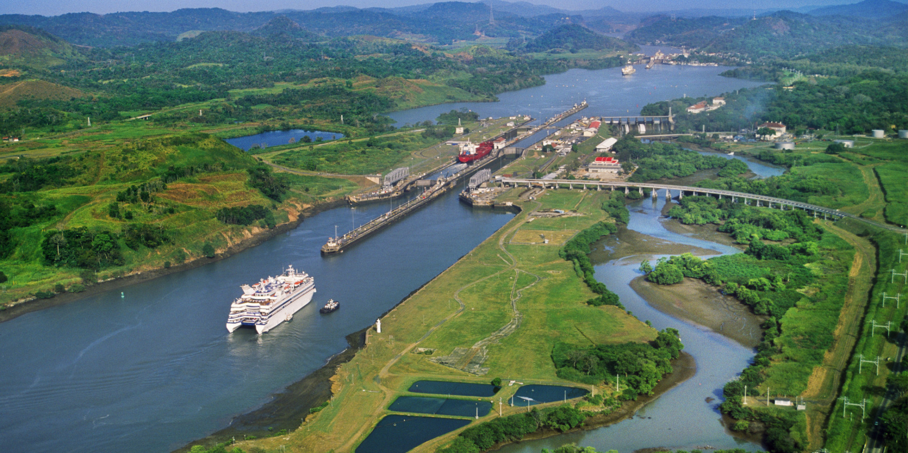
বিস্ময়কর পানামা খাল!
পানামা খাল বিশ্ব বাণিজ্যের এক গুরুত্বপূর্ণ রুট। পানামা প্রজাতন্ত্রের বুক চিরে বয়ে চলা কৃত্রিম খালটি জাহাজ চলাচলের জন্য ১৯০৪ সালে খনন করা হয় যেটি বিশ্ববাসীর কাছে পানামা খাল হিসেবে সমাধিক পরিচিত। পানামা খাল যুক্তরাষ্ট্রের স্থলভাগকে আলাদা করেছে একইসঙ্গে প্রশান্ত মহাসাগর এবং আটলান্টিক মহাসাগরকে করেছে একত্রিত। ১৯০৪ সালে এর খনন কাজ শুরু হয় এবং ১৯১৪ সালে সমাপ্ত হয়। পানামা খালের দৈর্ঘ্য ৬৫ কিলোমিটার এবং প্রস্থ ৩০ থেকে ৯০ মিটার পর্যন্ত। তবে গভীর জলভাগ থেকে এর দৈর্ঘ্য হিসেব করলে এর দৈর্ঘ্য দাঁড়ায় ৮২ কিলোমিটার। সমুদ্রপৃষ্ঠ থেকে প্রায় ৮৫ ফুট উঁচু ভূপৃষ্ঠ অতিক্রম করে পানামা খাল প্রবাহিত হয়েছে এবং অপর পাশের বিশাল জলরাশিকে করেছে একত্রিত।

Slide 2
এত উঁচু দিয়ে প্রবাহিত হওয়ার কারণেই বহু চ্যালেঞ্জ নিয়ে এটি নির্মাণ করতে হয়েছে এবং বর্তমান সময় পর্যন্ত এর রক্ষণাবেক্ষণ অত্যন্ত জটিল এমনকি এখান দিয়ে জাহাজ পারাপার করার সময় অনুসরণ করা হয় এক বিশাল প্রক্রিয়া। পানামা খাল যুক্তরাষ্ট্রের সঙ্গে ইউরোপ, এশিয়া এবং অষ্ট্রেলিয়া মহাদেশের বাণিজ্যিক সম্পর্ককে এক অন্য রূপ দান করেছে। পানামা খাল যেহেতু সমুদ্রপৃষ্ঠ থেকে ৮৫ ফুট উঁচু তাই অনেকের মনে প্রশ্ন থাকে যে এত উপরে কীভাবে পানি ধরে রাখা হয় আর কীভাবেই বা এর উপর দিয়ে জাহাজ চলাচল করে। এখানকার পানি ধরে রাখা থেকে জাহাজ চলাচল পর্যন্ত সকল প্রক্রিয়াই কৃত্রিমভাবে নিয়ন্ত্রণ করা হয়।
পানামা খালে মোট তিন জোড়া জলকপাট রয়েছে যেগুলো পানামার খালকে সমুদ্রপৃষ্ঠ থেকে ধাপে ধাপে ৮৫ ফুট পর্যন্ত ধাপে ধাপে উপরে তুলে দিয়েছে। প্রত্যেক জলকপাট দুটি ধাতব কব্জার দ্বারা তৈরি প্রতিটি কব্জা সাত ফুট মোটা এবং অবস্থান অনুযায়ী ৪৭ থেকে ৮২ ফুট পর্যন্ত উঁচু। জাহাজ চলাচলের সময় এসব কব্জা খুলে বা বন্ধ করে পানির স্তর জাহাজ চলাচলের উপযোগী করা হয়। পানামা খালে গার্টন লেক এবং গাইলার্ড কাট নামে দুটি চ্যানেল রয়েছে। এই চ্যানেল দুটিতেই মূলত জল কপাটগুলো কাজ করে। জাহাজ পানামা খালে ঢুকা বা প্রবেশ করার পূর্বে জাহাজগুলোকে ছাড়পত্র গ্রহণ করতে হয়। কারণ এই খাল দিয়ে বর্তমানে একইসঙ্গে মাত্র দুটি জাহাজ চলাচল করতে পারে। যদিও ২০১৪ সালের আগ পর্যন্ত এই খাল দিয়ে মাত্র একটি জাহাজ চলাচল করতে পারত।

Slide 3
চ্যানেল দিয়ে জাহাজ চলাচলের জন্য চ্যানেলের উভয় পাশে অত্যন্ত শক্তিশালী ক্রেন কাজ করে এছাড়া পানি অপসারণ এবং যোগান দিয়ে পানির স্তর সমান করার জন্য কাজ করে অত্যন্ত শক্তিশালী কয়েকটি পাম্প। চ্যানেলের প্রস্থ মাত্র ১১০ ফুট হওয়ার কারণে ১১০ ফুটের কম প্রশস্ত জাহাজই কেবলমাত্র প্রবেশ করতে পারে এই খাল দিয়ে। তবে ১১০ ফুট প্রস্থবিশিষ্ট বা তার বেশি প্রস্থবিশিষ্ট জাহাজ খুব কমই রয়েছে। পানামা খাল মার্কিন যুক্তরাষ্ট্রের পূর্ব-পশ্চিম উপকূলে জাহাজ চলাচলের ক্ষেত্রে আট হাজার কিলোমিটার পথ কমিয়ে দিয়েছে। একইভাবে উত্তর আমেরিকার উপকূল থেকে দক্ষিণ আমেরিকার উপকূলে যাওয়ার ক্ষেত্রে সাড়ে ৩ হাজার কিলোমিটার পথ কমিয়ে দিয়েছে। এই খাল দিয়ে বছরে প্রায় ছয় হাজার জাহাজ চলাচল করে এবং দৈনিক গড়ে ৫০ থেকে ৬০ টি জাহাজ চলাচল করে।

Slide 4
এক পরিসংখ্যানে দেখা যায় মার্কিন যুক্তরাষ্ট্রের প্রায় ৫৫ শতাংশ জাহাজ এই পথ দিয়ে চলাচল করে। সমগ্র বিশ্ব বাণিজ্যের ৫ শতাংশ সংঘটিত হয় এই পথ দিয়ে। পানামা খালের মাধ্যমে পানামা প্রজাতন্ত্র বছরে প্রায় ৭০ থেকে ৮০ কোটি মার্কিন ডলার রাজস্ব আয় করে যা পানামা প্রজাতন্ত্রের জাতীয় আয়ের এক-তৃতীয়াংশ। পানামা খাল নির্মাণের পর থেকে এর সকল রক্ষণাবেক্ষণ এবং শুল্ক উত্তোলনের দায়িত্ব ছিল মার্কিন যুক্তরাষ্ট্রের হাতে। বর্তমানে পানামা খালের একমাত্র মালিক পানামা রাষ্ট্র। তারপরেও পানামা খালে মার্কিন যুক্তরাষ্ট্রের একধরনের পরোক্ষ নিয়ন্ত্রণ রয়েছে এবং তা থাকার কারণ হল পানামা খালের উপর মার্কিনিদের বাণিজ্যিক এবং সামরিক সকল জাহাজের এবং নৌযানের বহুলাংশে নির্ভরশীলতা।

